Slide 1
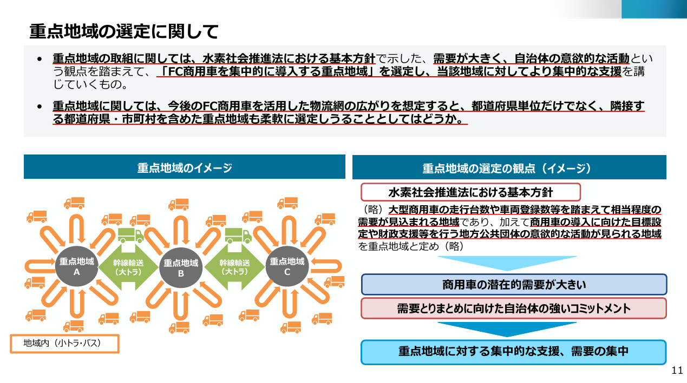
脱炭素物流
水素社会推進法
国が自治体に「FC商用車の集中的導入の重点地域」選定を指示 画期的な出来事！
重点地域は「物流結節点」となる「モビリティハブ」
関西圏
ゲートウェイ
中京圏
ゲートウェイ
首都圏
ゲートウェイ

